Slide 1
Опыт ПАО «Ростелеком» по реализации ГЧП-проектов: применимые модели, привлечение финансирования

Slide 2
ГЧП ПРОЕКТЫ ПАО «РОСТЕЛЕКОМ»

Slide 3
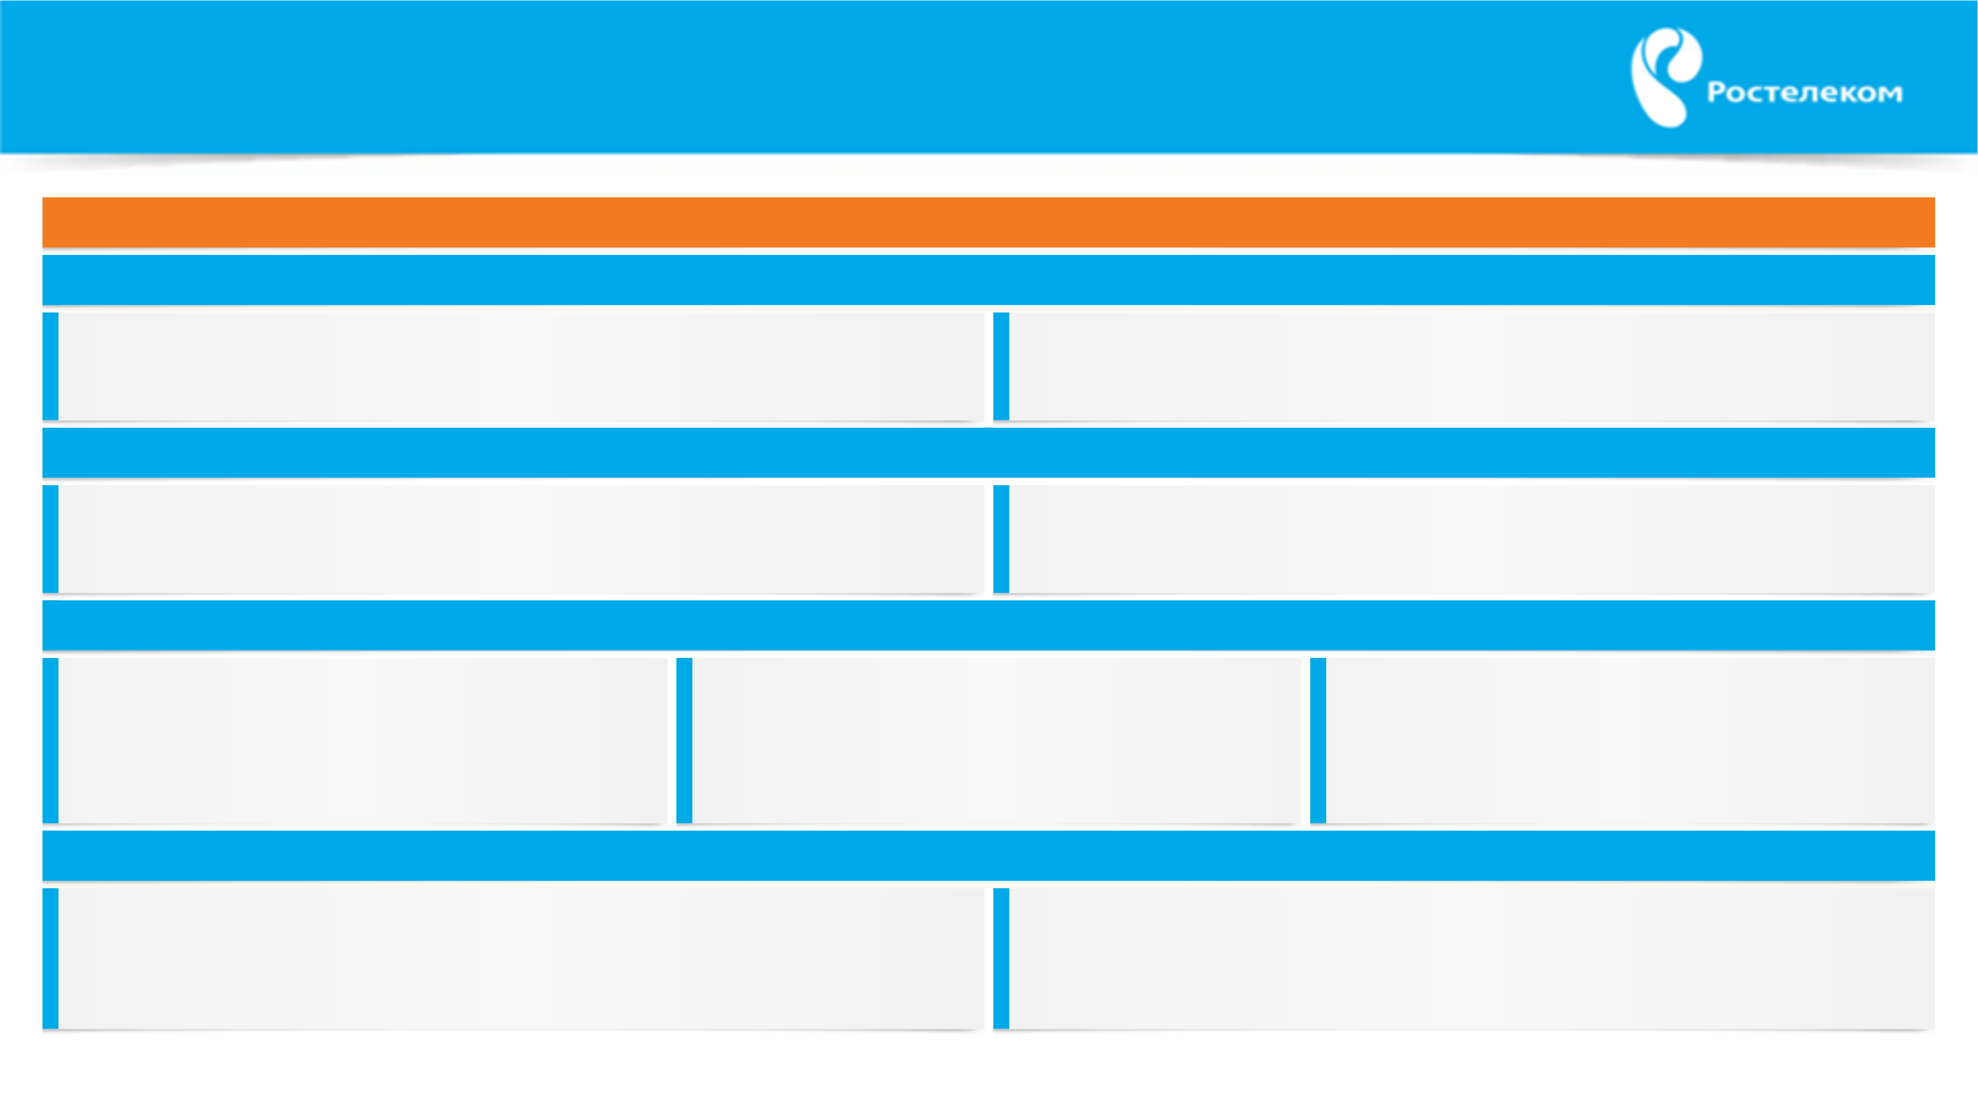
ТРЕБОВАНИЯ К ОТБОРУ ИНВЕСТИЦИОННЫХ ПРОЕКТОВ
ТРЕБОВАНИЯ К ОЦЕНКЕ ВОЗМОЖНОСТИ УЧАСТИЯ В ИНВЕСТИЦИОННОМ ПРОЕКТЕ
ФИНАНСОВАЯ НАДЕЖНОСТЬ ЗАКАЗЧИКА
ГОСУДАРСТВЕННЫЙ (МУНИЦИПАЛЬНЫЙ) ДОЛГ НЕ ПРЕВЫШАЕТ ОБЪЕМ ДОХОДОВ БЮДЖЕТА ПУБЛИЧНОГО-ПРАВОВОГО ОБРАЗОВАНИЯ
ФИНАНСИРОВАНИЕ УЧАСТИЯ ЗАКАЗЧИКА В ПРОЕКТЕ ПРЕДУСМОТРЕНО ПРАВОВЫМ АКТОМ О БЮДЖЕТЕ И ГОСУДАРСТВЕННОЙ (МУНИЦИПАЛЬНОЙ) ПРОГРАММЕ
ОКУПАЕМОСТЬ ПРОЕКТА В РАЗУМНЫЕ СРОКИ
УСЛОВИЯ ПРОЕКТА ПОЗВОЛЯЮТ ОБЕСПЕЧИТЬ ВОЗМОЖНОСТЬ ОКУПАЕМОСТИ ИНВЕСТИЦИОННЫХ ВЛОЖЕНИЙ
ДОГОВОР (КОНТРАКТ, СОГЛАШЕНИЕ) ЗАКЛЮЧЕН НА СРОК БОЛЬШЕ СРОКА ОКУПАЕМОСТИ ПРОЕКТА
ОЦЕНКА КАЧЕСТВА ДОГОВОРНОЙ МОДЕЛИ
ВОЗМОЖНОСТЬ ВЫБОРА ОПТИМАЛЬНЫХ ТЕХНИЧЕСКИХ И ИНФРАСТРУКТУРНЫХ РЕШЕНИЙ ИЛИ ВОЗМОЖНОСТЬ ЗАМЕНЫ ТРЕБУЕМОГО ОБОРУДОВАНИЯ БОЛЕЕ ЭФФЕКТИВНЫМ И ЭКОНОМИЧНЫМ АНАЛОГОМ
НАЛИЧИЕ ПРОЕКТНОЙ ДОКУМЕНТАЦИИ
ГОТОВНОСТЬ ЗАКАЗЧИКА СОДЕЙСТВОВАТЬ
В ПОЛУЧЕНИИ НЕОБХОДИМЫХ ТЕХНИЧЕСКИХ УСЛОВИЙ И СОГЛАСОВАНИЙ ПО ПРОЕКТУ
ОЦЕНКА КАЧЕСТВА ДОГОВОРНОЙ МОДЕЛИ
СОБЛЮДЕНЫ ТРЕБОВАНИЯ ЗАКОНОДАТЕЛЬСТВА К ФОРМЕ ДОГОВОРА, ФОРМЕ РАСЧЕТОВ ПО ДОГОВОРУ, ПРЕДМЕТУ, ОБЪЕКТУ ДОГОВОРНЫХ ОТНОШЕНИЙ
ДОГОВОРНАЯ МОДЕЛЬ ОБЕСПЕЧИВАЕТ ВОЗМОЖНОСТЬ ДОСТИЖЕНИЯ БАЛАНСА РИСКОВ ПРОЕКТА МЕЖДУ ЗАКАЗЧИКОМ И ИСПОЛНИТЕЛЕМ (РИСК ПЕРЕДАН ТОЙ СТОРОНЕ, КОТОРАЯ ИМЕЕТ БОЛЬШЕ ВОЗМОЖНОСТЕЙ ПО УПРАВЛЕНИЮ ИМ)

Slide 4
ВОПРОСЫ ПРИВЛЕЧЕНИЯ ВНЕШНЕГО ФИНАНСИРОВАНИЯ

Slide 5
ВАРИАНТЫ ПРИВЛЕЧЕНИЯ ФИНАНСИРОВАНИЯ
Проектное кредитование
Создание SPV
Инфраструктурные облигации
Факторинг
Лизинг
Высокая ставка (выше 12,5%)
Обязательные гарантии возврата
Необходимость обеспечения
Небольшая доля участия
Необходимость консолидации по МСФО
Потеря эффективности проекта для Ростелеком
Сложная процедура выпуска и торгов
Неопределенный результат привлечения средств
Стоимость денег сопоставима с кредитованием
Утрата части эффектов от проекта
Коротки срок финансирования
Стоимость денег сопоставима с кредитованием
Утрата части эффектов от проекта
Необходимость обеспечения
Стоимость денег сопоставима с кредитованием
Не создает дополнительной ценности для ПАО «РОСТЕЛЕКОМ» по сравнению с использованием существующих источников финансирования
Не создает дополнительной ценности для ПАО «РОСТЕЛЕКОМ» по сравнению с использованием существующих источников финансирования
Использование затруднительно в текущей корпоративной структуре
Возможность использования ограничена
Возможность использования ограничена
НЕОБХОДИМО ИСКАТЬ НОВЫЕ ВОЗМОЖНОСТИ РЫНКА ДЛЯ ПРИВЛЕЧЕНИЯ ФИНАНСИРОВАНИЯ В ПРОЕКТЫ

Slide 6
ОБОБЩЕННЫЕ ТРЕБОВАНИЯ ФИНАНСИРУЮЩИХ ОРГАНИЗАЦИЙ

Slide 7
ВОЗМОЖНЫЕ НАПРАВЛЕНИЯ РАЗВИТИЯ ПАРТНЕРСТВА С ФИНАНСИРУЮЩИМИ ОРГАНИЗАЦИЯМИ

Slide 8
СПАСИБО! Кострюкова Надежда Директор проектов Продуктовый офис «Умный город» Корпоративный центр ПАО «Ростелеком» Тел.+7 (499) 999-80-00 вн. 6261 E-mail: nadezhda.kostryukova@rt.ruhttp://www.rt.ru

